Slide 1
Федеральный проект «Адресная поддержка повышения производительности труда на предприятиях»
Старший руководитель проектов АНО «ФЦК»,
регион Республика Татарстан
А.В. Болотов

Slide 2
















Производительность труда в России в сравнении с другими странами
Производительность труда в 2017 г.
долл. США за 1 час отработанного времени
$$Производительность труда=\frac{ВВП по паритету покупательской способности в постоянных ценах 2010 г.}{Количество отработанных часов всех занятых в производстве }$$
Источник: OECD

Slide 3
Цель национального проекта – обеспечить к 2024 году:
5%
10 000
85
ежегодный прирост производительности труда на средних и крупных предприятиях базовых несырьевых отраслей экономики
предприятий-участников
субъектов РФ

Slide 4
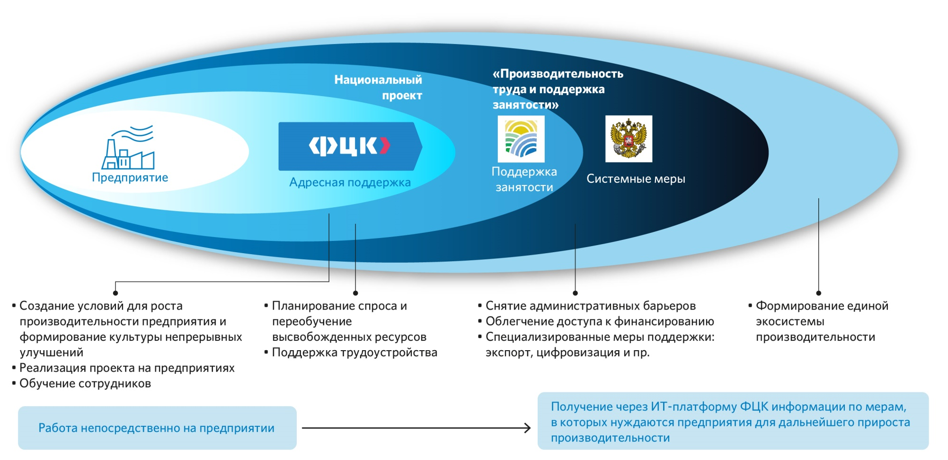
Структура Национального проекта «Производительность труда и поддержка занятости»

Slide 5


Slide 6
АНО «Федеральный центр компетенций»

Slide 7
Задачи ФЦК
Федеральный центр компетенций
Ответственный за реализацию мероприятий на конкретных предприятиях
Участие в планировании проекта и контроль его реализации
Отбор предприятий-участников
Представительство проекта в органах власти, общественных организациях и бизнес-секторе
Сбор, разработка и распространение:
Лучших практик
Методических материалов
Формирование системы обмена опытом
Оценка соответствия предприятий критериям выделения льготного финансирования
Экспертиза и выработка решений в области:
Оптимизации производственных процессов (потоков)
Оптимизации офисных процессов
Организации инфраструктуры
Обучение и развитие персонала:
Фабрика процессов
«Площадочное» обучение
Инструменты Бережливого производства
Развитие лидерских компетенции
Интерактивное обучение

Slide 8

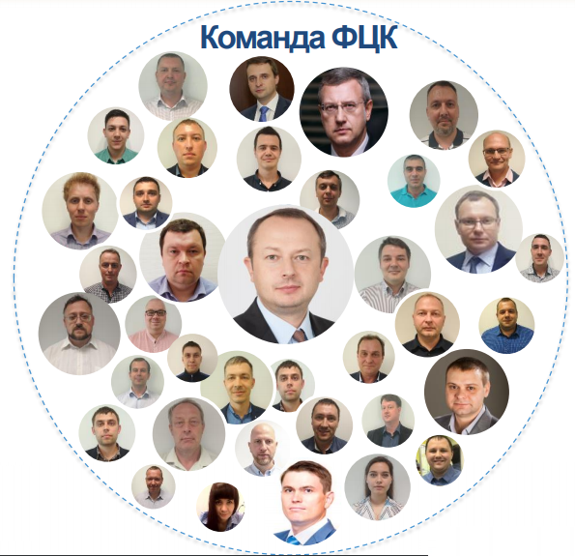











Эксперты ФЦК имеют опыт работы в крупных корпорациях со зрелыми производственными системами

Slide 9
431предприятие участвует в Проекте совместно с ФЦК
Регионы 2017
Регионы 2019
1 | Самарская обл. | 24
2 | Пермский край | 14
3 | Тюменская обл. | 22
4 | Тульская обл. | 18
5 | Респ. Башкортостан | 17
6 | Респ. Татарстан | 20
7 | Нижегородская обл. | 12
17 | Ярославская обл. | 14
18 | Алтайский край | 14
19 | Томская обл. | 14
20 | Ивановская обл. | 14
21 | Челябинская обл. | 12
22 | Красноярский край | 12
23 | Санкт-Петербург | 10
24 | Ростовская обл. | 10
25 | Липецкая обл. | 12
26 | Волгоградская обл. | 9
27 | Владимирская обл. | 8
28 | Пензенская обл. | 8
29 | Респ. Удмуртия | 9
30 | Калининград | 5
31 | Тамбовская обл. | 4
32 | Респ. Бурятия | 4
33 | Кемеровская обл. | 5
34 | Респ. Крым | 4
35 | Новгородская обл. | 5
36 | ЯНАО | 4
37 | Курганская обл. | 2
Регионы 2018
8 | Саратовская обл. | 15
9 | Белгородская обл. | 16
10 | Свердловская обл. | 16
11 | Калужская обл. | 12
12 | Рязанская обл. | 10
13 | Краснодарский край | 19
14 | Ставропольский край | 14
15 | Респ. Мордовия | 10
16 | Респ. Чувашская | 12
Регионы 2020 (январь)
Московская обл. | 2
Новосибирская обл. | 2
Ленинградская обл. | 2
Воронежская обл. | 2

Slide 10












Предприятия-участники проекта повышения производительности труда в Республике Татарстан
1
волна
Январь 2018
АО Зеленодольский завод имени А.М. Горького
г. Зеленодольск
2
волна
Июнь 2018
ООО НПО РОСТАР
г. Набережные Челны
ОАО Казанькомпрессормаш
г. Казань
ООО Ак Барс Металл
г. Набережные Челны
3
волна
Сентябрь 2018
4
волна
Декабрь 2018
ООО Эйдос-Медицина
г. Казань
АО Вакууммаш
г. Казань
ООО Автомастер
г. Набережные Челны
АО КВАРТ
г. Казань
5
волна
Апрель 2019
АО Ремдизель
г. Набережные Челны
6
волна
Июль 2019
АО Международный аэропорт «Казань»
г. Казань
АО Татэлектромонтаж
г. Казань
Казанский домостроительный комбинат
г. Казань

Slide 11














Предприятия-участники проекта повышения производительности труда в Республике Татарстан
7
волна
Сентябрь 2019
ООО «Хайер Фридж Рус»
г. Набережные Челны
ООО СервисМонтажИнтеграция
г. Казань
ООО «Челны-Бройлер»
г. Набережные Челны
ООО Казметрострой
г. Казань
8
волна
Декабрь 2019
АО Полиматиз
СЭЗ Алабуга
ПАО «Казанский
вертолётный завод
г. Казань
ООО Сатурн
г. Набережные Челны
ООО «Казанский агрегатный завод
г. Казань
9
волна
Март 2020
ООО ПО «Промвест»
г. Набережные Челны
10
волна
Июнь 2020
ООО «Агрофирма «Аняк»
Актанышский р-н
ФКП "Казанский пороховой завод"
г. Казань
ОАО «Казанский оптико-механический завод»
г. Казань
11
волна
Сентябрь 2020
ОАО «Заинский сахар"
г. Заинск
12
волна
Декабрь 2020
ООО «Азнакай Сэте»
г. Азнакаево
ООО НПП «Ру-Инжиниринг»
г. Набережные Челны
Место вакантно
11

Slide 12
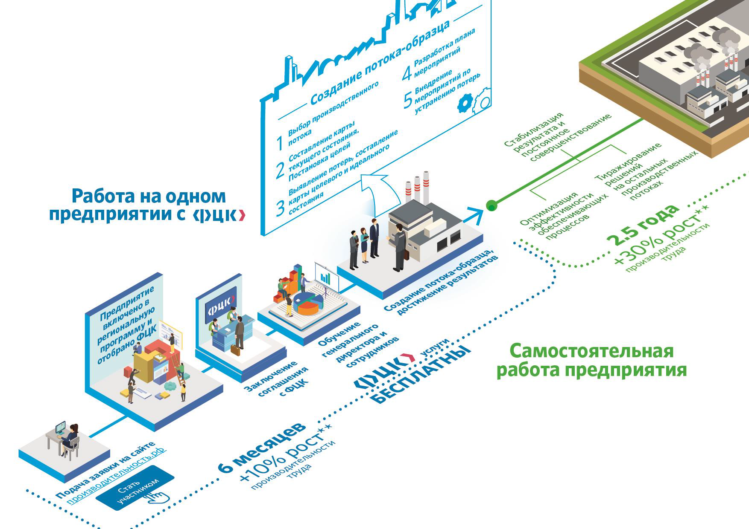

Slide 13
ФЦК – ответственный за реализацию проектов на конкретных предприятиях
3 месяца
3 месяца
Диагностика и целевое состояние
80 % на площадке
Внедрение улучшений (поддержка)
20% на площадке
ФЦК
Предприятие
Реализация проекта на предприятии включает поддержку по ключевым направлениям:
Тиражирование подходов по повышению производительности труда во всех производственных и обеспечивающих процессах
Создание потоков-образцов по повышению производительности труда;
Декомпозиция целей предприятия до натуральных показателей до уровня руководителей участков;
Обучение сотрудников предприятия и РЦК;
Внедрение методологии проектного управления;
Внедрение системы мотивации и поддержки изменений.

Slide 14
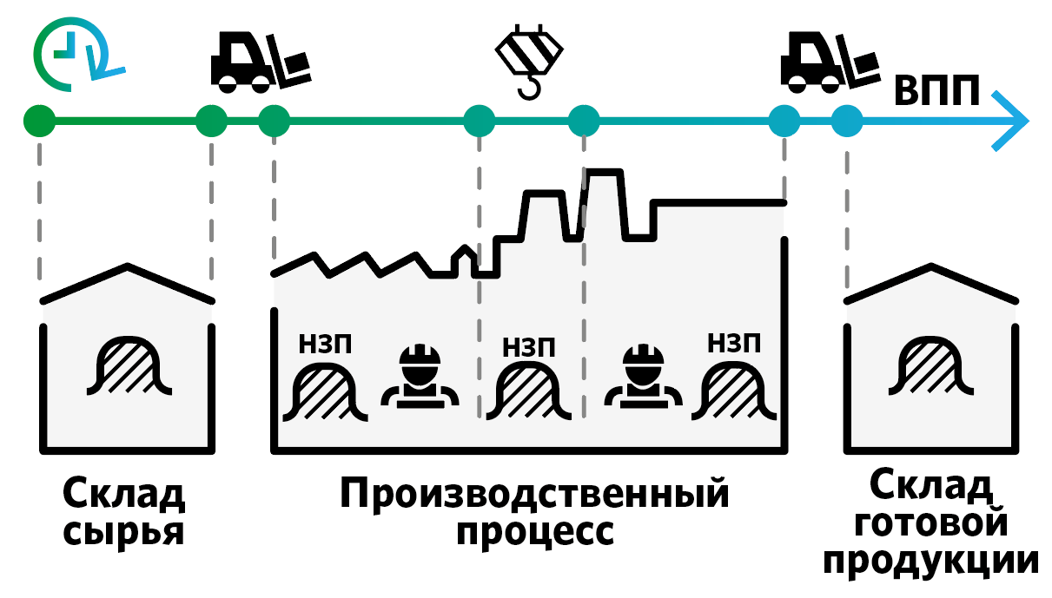






Основные направления повышения эффективности производства на предприятии
ЧТО МЫ ДЕЛАЕМ В РАМКАХ ПРОЕКТА:
ТИПИЧНЫЙ ПРОЦЕСС ПРОИЗВОДСТВА ИЗДЕЛИЯ
Снижаем время протекания процесса минимум в 2 раза
Сокращаем запасы не менее чем на 50%
Повышаем загрузку персонала в среднем до 85%
Повышаем загрузку оборудования до 85%
Снижаем дистанцию и время транспортировки на 30%
Уменьшаем объем партий не менее чем в 4 раза

Slide 15
Почему бизнес не активно включается в проект?
ЦИТАТЫ РУКОВОДИТЕЛЕЙ ПРЕДПРИЯТИЙ-КАНДИДАТОВ ПРОЕКТА:
ВЫВОДЫ:
«У меня в бизнес плане и так заложен 10% рост выручки, мне достаточно»
1
Бизнес не понимает внутренние резервы
Бизнес не ставит амбициозных целей, т.к. боится, что за невыполнение придется отвечать
Бизнес не хочет (боится) вмешательства государства в свои дела
«Повышением эффективности процессов мы занимаемся давно, лучше быть не может»
2
«Бесплатный сыр только в мышеловке»
3

Slide 16


Нас повсюду окружают ПОТЕРИ!!!
Любую работу можно разделить на три составляющие
ПРОЦЕСС ПРОИЗВОДСТВА ПРОДУКТА
1
2
3
ИСПОЛНИТЕЛЬ
(ПОСТАВЩИК)
ЗАКАЗЧИК
ПОТЕРИ
Работа, которая не добавляет ценности продукту (услуге)
НЕЗНАЧИМАЯ РАБОТА
Работа, которая не добавляет ценности продукту (услуге), но при текущем состоянии производства без нее обойтись невозможно
ЗНАЧИМАЯ РАБОТА
Работа, которую необходимо выполнять для обеспечения требований Заказчика. Работа добавляющая ценность продукту (услуге)
85%
10%
5%
Заказчик не готов платить за ПОТЕРИ

Slide 17

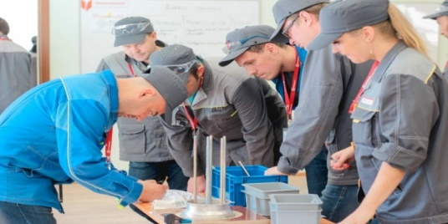

Суть производственных систем, выстроенных на принципах бережливого производства
1. УВИДЕТЬ ПОТЕРИ И РЕЗЕРВЫ В ПОТОКЕ
7 ВИДОВ ПОТЕРЬ:
Лишняя транспортировка
Лишняя обработка
Складирование (запасы)
Ожидание (отделить человека от станка)
Лишние движения (эргономика)
Брак (передается на следующие стадии)
Перепроизводство
3 РЕЗЕРВА ПРОИЗВОДИТЕЛЬ-НОСТИ:
Труда
Оборудования
Материалов
НЕИСПОЛЬЗОВАННЫЙ ПОТЕНЦИАЛ ЧЕЛОВЕКА
2. РАБОТАТЬ НАД:
Устранением потерь
Вскрытием резервов
Мобилизацией потенциала
+
+

Slide 18
Процесс реализации программы на отдельном предприятии-участнике
- 3 мес.
0
3 мес.
6 мес.
36 мес.
Подготовка
Диагностика и планирование
Внедрение улучшений
Тиражирование
ДЕКОМПОЗИЦИЯ ЦЕЛЕЙ
Отбор предприятия и подписание соглашения
Разработка дерева целей, постановка КПЭ
Актуализация целей и КПЭ
Внедрение инфоцентра предприятия
Внедрение взаимосвязан-ных инфоцентров предприятия, цехов, малых групп
Внедрение пилотного информационного центра
ОПТИМИЗАЦИЯ ПОТОКОВ ПО ПРОИЗВОДСТВУ ПРОДУКЦИИ
Анализ текущего и определение целевого, идеального состояния потоков, разработка мероприятий
Реализация мероприятий по достижению целевого состояния потоков
Выбор и оптимизация новых потоков
Выбор потоков для оптимизации
Реализация мероприятий по достижению/приближению идеального состояния потоков
Создание участков-образцов
УПРАВЛЕНИЕ ПРОЕКТАМИ И МЕТОДОЛОГИЕЙ
Формирование проектного офиса
Открытие и реализация проектов по оптимизации дополнительных потоков и процессов
Открытие и реализация проектов по оптимизации пилотного потока и вспомогательных процессов, влияющих на пилотный поток
Внедрение системы по работе с предложениями по улучшениям
ОБУЧЕНИЕ
Обучение/стажировка рабочей группы пилотного проекта по оптимизации потоков
Подготовка тренеров предприятия
Обучение руководителей предприятия и участников (членов РГ) проектов
Обучение участников (членов РГ) проектов
Обучение участников (членов РГ) проектов
Обучение ГД предприятия
УПРАВЛЕНИЕ ИЗМЕНЕНИЯМИ
Стартовое совещание
Проведение Дней информирования
Дальнейшая реализация плана коммуникаций и мотив.
Диагностика предприятия
Посещение производства топ-менеджерами
Реализация плана коммуникации и мотивации
Дни информирования

Slide 19
Процесс реализации программы на отдельном предприятии-участнике
- 3 мес.
0
3 мес.
6 мес.
36 мес.
Подготовка
Диагностика и планирование
Внедрение улучшений
Тиражирование
ДЕКОМПОЗИЦИЯ ЦЕЛЕЙ
Отбор предприятия и подписание соглашения
Разработка дерева целей, постановка КПЭ
Актуализация целей и КПЭ
Командировка ГД и одного ЗГД на 1-2 дня в Москву на обучение
Внедрение инфоцентра предприятия
Внедрение взаимосвязан-ных инфоцентров предприятия, цехов, малых групп
Внедрение пилотного информационного центра
ОПТИМИЗАЦИЯ ПОТОКОВ ПО ПРОИЗВОДСТВУ ПРОДУКЦИИ
Анализ текущего и определение целевого, идеального состояния потоков, разработка мероприятий
Реализация мероприятий по достижению целевого состояния потоков
Выбор и оптимизация новых потоков
Выбор потоков для оптимизации
1
Реализация мероприятий по достижению/приближению идеального состояния потоков
Создание участков-образцов
УПРАВЛЕНИЕ ПРОЕКТАМИ И МЕТОДОЛОГИЕЙ
Формирование проектного офиса
Открытие и реализация проектов по оптимизации дополнительных потоков и процессов
Открытие и реализация проектов по оптимизации пилотного потока и вспомогательных процессов, влияющих на пилотный поток
Внедрение системы по работе с предложениями по улучшениям
ОБУЧЕНИЕ
Обучение/стажировка рабочей группы пилотного проекта по оптимизации потоков
Подготовка тренеров предприятия
Обучение руководителей предприятия и участников (членов РГ) проектов
Обучение участников (членов РГ) проектов
Обучение участников (членов РГ) проектов
Обучение ГД предприятия
УПРАВЛЕНИЕ ИЗМЕНЕНИЯМИ
Стартовое совещание
Проведение Дней информирования
Дальнейшая реализация плана коммуникаций и мотив.
Диагностика предприятия
Посещение производства топ-менеджерами
Реализация плана коммуникации и мотивации
Дни информирования

Slide 20
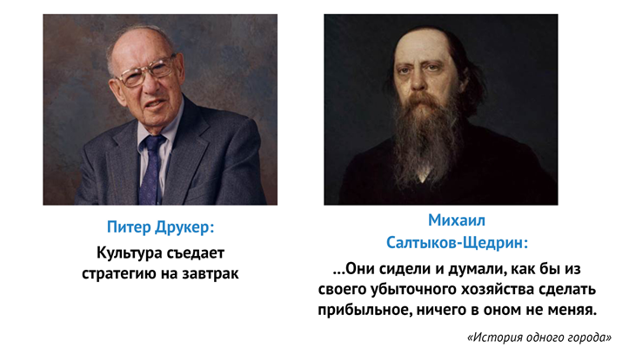
Готовы ли Вы и Ваша команда к достижению амбициозных целей?

Slide 21



Необходимо вывести коллектив из зоны комфорта …
КОЛЛЕКТИВ, ОБЪЕДИНЕННЫЙ ОДНОЙ ЦЕЛЬЮ И ЗАДАЧАМИ,
НЕ МОЖЕТ ОБОЙТИСЬ БЕЗ ЛИДЕРА
Задача
Генерального директора
для достижения цели – вывести коллектив из зоны комфорта
Желание коллектива – находиться в зоне комфорта
Зона комфорта –
нормальное состояние коллектива, но эта зона граничит с процессом застоя (стагнации)

Slide 22
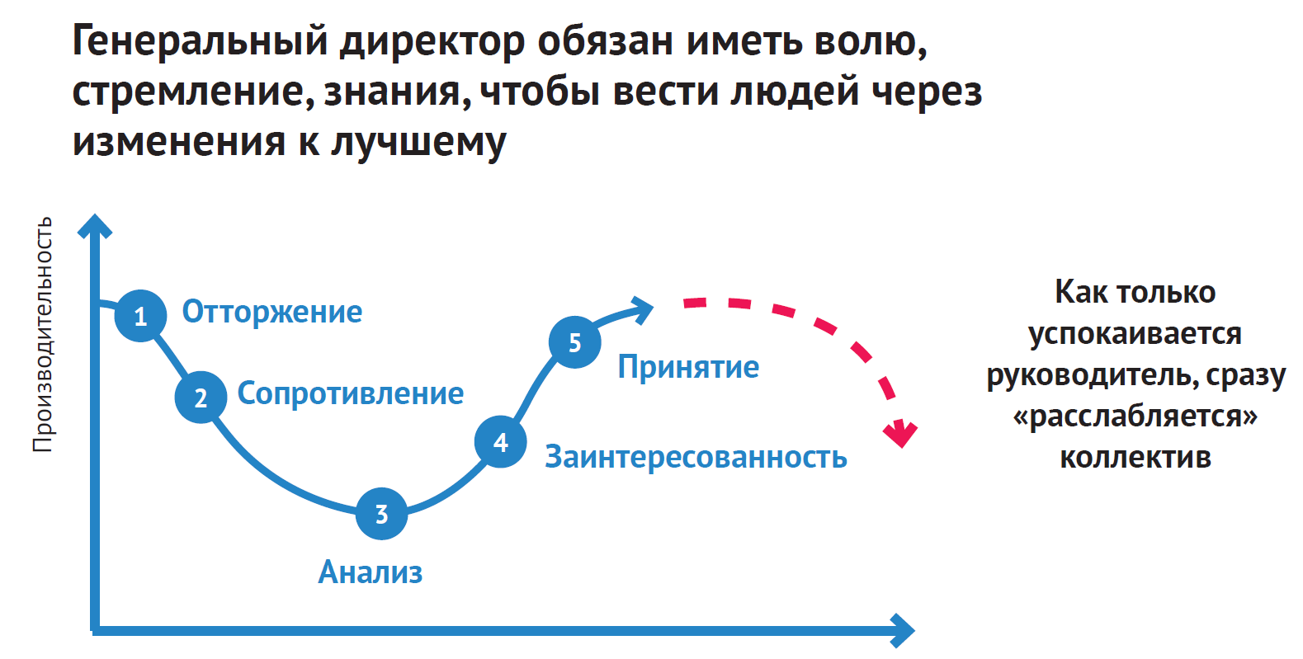
… и вести через изменения к лучшему

Slide 23

Как действует руководитель-лидер изменений
ИНФОРМИРУЕТ
команду об изменениях, фиксирует успехи, собирает обратную связь
СОЗДАЕТ БЛАГОПРИЯТНУЮ СРЕДУ ДЛЯ ИЗМЕНЕНИЙ
устанавливает четкие цели, предоставляет все необходимые ресурсы участникам проекта
ВОВЛЕКАЕТ
ЛИЧНЫМ ПРИМЕРОМ
регулярно посещает «гембу», помогает сотрудникам в решении проблем
МОТИВИРУЕТ И ПООЩРЯЕТ
активных участников изменений

Slide 24
Процесс реализации программы на отдельном предприятии-участнике
- 3 мес.
0
3 мес.
6 мес.
36 мес.
Подготовка
Диагностика и планирование
Внедрение улучшений
Тиражирование
ДЕКОМПОЗИЦИЯ ЦЕЛЕЙ
Отбор предприятия и подписание соглашения
Разработка дерева целей, постановка КПЭ
Актуализация целей и КПЭ
2
Внедрение инфоцентра предприятия
Внедрение взаимосвязан-ных инфоцентров предприятия, цехов, малых групп
Выделение сотрудников (1 на 500 чел. численности) для 100% занятости в проектном офисе после 3 мес. проекта
Внедрение пилотного информационного центра
ОПТИМИЗАЦИЯ ПОТОКОВ ПО ПРОИЗВОДСТВУ ПРОДУКЦИИ
Анализ текущего и определение целевого, идеального состояния потоков, разработка мероприятий
Реализация мероприятий по достижению целевого состояния потоков
Выбор и оптимизация новых потоков
Выбор потоков для оптимизации
Реализация мероприятий по достижению/приближению идеального состояния потоков
Создание участков-образцов
УПРАВЛЕНИЕ ПРОЕКТАМИ И МЕТОДОЛОГИЕЙ
Формирование проектного офиса
Открытие и реализация проектов по оптимизации дополнительных потоков и процессов
Открытие и реализация проектов по оптимизации пилотного потока и вспомогательных процессов, влияющих на пилотный поток
Внедрение системы по работе с предложениями по улучшениям
ОБУЧЕНИЕ
Обучение/стажировка рабочей группы пилотного проекта по оптимизации потоков
Подготовка тренеров предприятия
Обучение руководителей предприятия и участников (членов РГ) проектов
Обучение участников (членов РГ) проектов
Обучение участников (членов РГ) проектов
Обучение ГД предприятия
УПРАВЛЕНИЕ ИЗМЕНЕНИЯМИ
Стартовое совещание
Проведение Дней информирования
Дальнейшая реализация плана коммуникаций и мотив.
Диагностика предприятия
Посещение производства топ-менеджерами
Реализация плана коммуникации и мотивации
Дни информирования

Slide 25
Процесс реализации программы на отдельном предприятии-участнике
- 3 мес.
0
3 мес.
6 мес.
36 мес.
Подготовка
Диагностика и планирование
Внедрение улучшений
Тиражирование
ДЕКОМПОЗИЦИЯ ЦЕЛЕЙ
Отбор предприятия и подписание соглашения
Разработка дерева целей, постановка КПЭ
Актуализация целей и КПЭ
3
Внедрение инфоцентра предприятия
Внедрение взаимосвязан-ных инфоцентров предприятия, цехов, малых групп
Обучение рабочей группы из 5-8 чел. (2 дня на территории предприятия), которые будут вовлечены в Проект на 80-100% в течение 3 мес.
Внедрение пилотного информационного центра
ОПТИМИЗАЦИЯ ПОТОКОВ ПО ПРОИЗВОДСТВУ ПРОДУКЦИИ
Анализ текущего и определение целевого, идеального состояния потоков, разработка мероприятий
Реализация мероприятий по достижению целевого состояния потоков
Выбор и оптимизация новых потоков
Выбор потоков для оптимизации
Реализация мероприятий по достижению/приближению идеального состояния потоков
Создание участков-образцов
УПРАВЛЕНИЕ ПРОЕКТАМИ И МЕТОДОЛОГИЕЙ
Формирование проектного офиса
Открытие и реализация проектов по оптимизации дополнительных потоков и процессов
Открытие и реализация проектов по оптимизации пилотного потока и вспомогательных процессов, влияющих на пилотный поток
Внедрение системы по работе с предложениями по улучшениям
ОБУЧЕНИЕ
Обучение/стажировка рабочей группы пилотного проекта по оптимизации потоков
Подготовка тренеров предприятия
Обучение руководителей предприятия и участников (членов РГ) проектов
Обучение участников (членов РГ) проектов
Обучение участников (членов РГ) проектов
Обучение ГД предприятия
УПРАВЛЕНИЕ ИЗМЕНЕНИЯМИ
Стартовое совещание
Проведение Дней информирования
Дальнейшая реализация плана коммуникаций и мотив.
Диагностика предприятия
Посещение производства топ-менеджерами
Реализация плана коммуникации и мотивации
Дни информирования

Slide 26
Система обучения повышению производительности труда

Slide 27
Хотеть → Знать → Уметь → Делать
Тренинги
Обучающие сессии
Обучение на рабочем месте (площадочное обучение)
Стажировка на модельных предприятиях
Реализация реальных проектов
Моментальное применение
в реальном
рабочем
проекте
Экспертная
поддержка
ФЦК
РЕЗУЛЬТАТЫ НА РАБОЧЕМ МЕСТЕ:
Улучшение показателей потоков
Формирование культуры непрерывных улучшений
Повышение показателей производительности труда

Slide 28




Ключевая роль сотрудников ФЦК – обучение и развитие сотрудников предприятий
ТЕХНОЛОГИИ ОБУЧЕНИЯ
ОБУЧЕНИЕ
НА ПЛОЩАДКЕ
ПРОВЕДЕНИЕ
ТРЕНИНГОВ
НАСТАВНИЧЕСТВО
Передача личного опыта:
Совместная реализация проектов
Инструктирование
Демонстрация
Обратная связь
Обучение на рабочем месте:
Картирование
Стандартизированная работа
5С
Другие инструменты
Тренинги:
Базовый курс
Проекты
5С
Тренинги по разворачиванию программ

Slide 29
Внутренние тренеры – система подготовки
Для чего нужен тренер?
чтобы на предприятии были собственные ресурсы для обучения сотрудников методам бережливого производства (в нужное время и в нужном количестве)
Внутренний
тренер –
сотрудник предприятия, прошедший отбор, подготовку и сертификацию по программам ФЦК
Сертификация
тренеров позволяет предприятию быть уверенным наличии у сотрудника необходимого уровня знаний и навыков для проведения обучения
ОТБОР ТРЕНЕРОВ
ПОДГОТОВКА ТРЕНЕРОВ
ПИЛОТНЫЕ ГРУППЫ
СЕРТИФИКАЦИЯ ТРЕНЕРОВ
Заочный этап
Передача программ
Минимум 1 группа по каждой программе
Очный этап
Тренинг тренеров
Очный этап
Стажировка на производстве
Вебинары, методическая поддержка онлайн

Slide 30
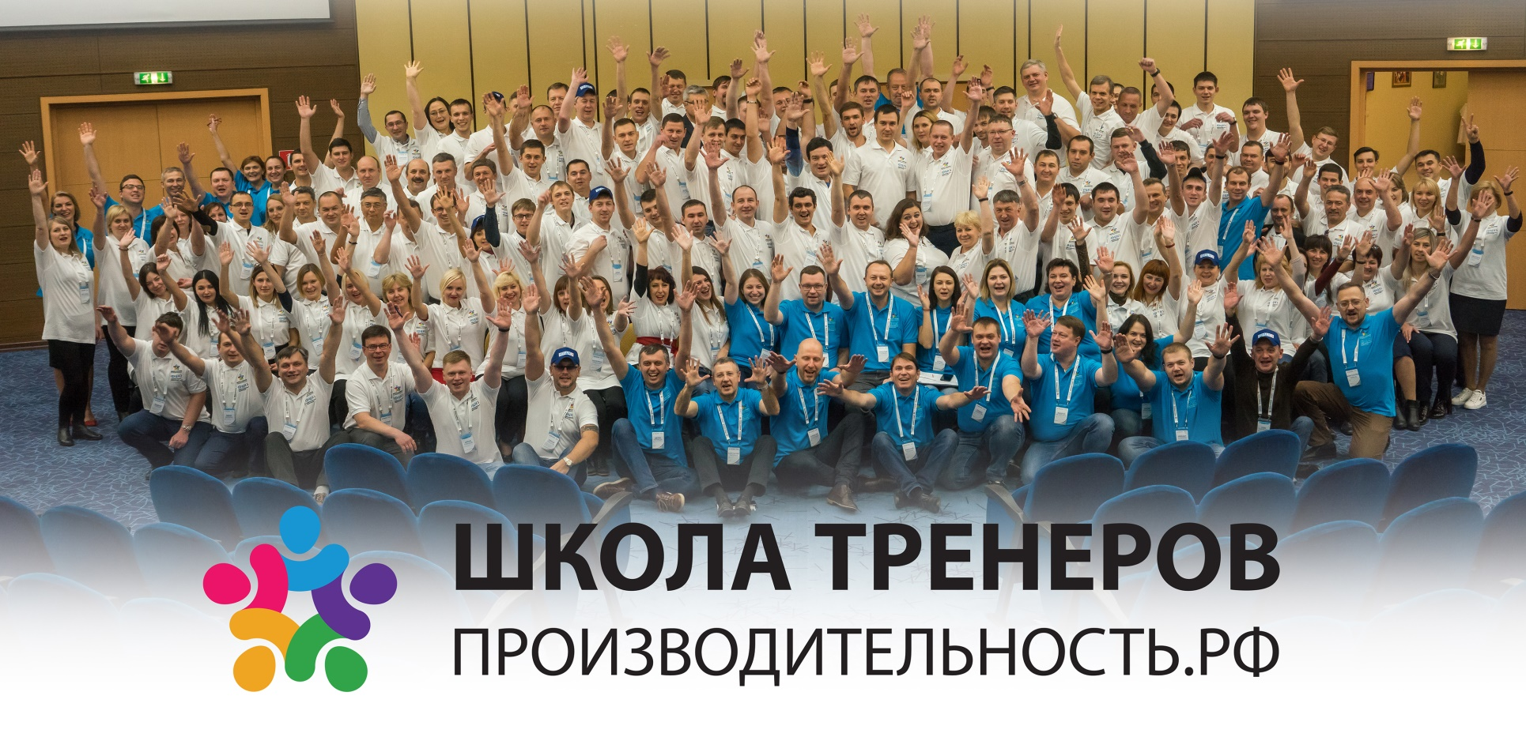
Для обмена опытом проводятся слёты «Школа тренеров»

Slide 31
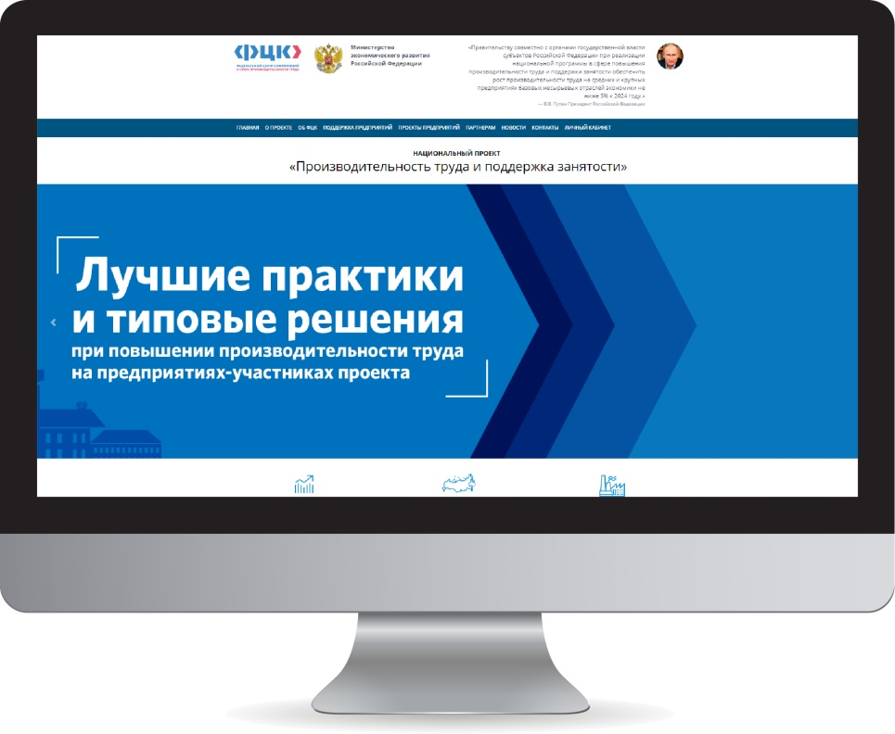
ИТ-платформа производительность.рф
Информация о проекте
Новости проекта и ФЦК
Личный кабинет пользователя
Сервис подачи заявок на участие в проекте
Экспресс-диагностика
Самодиагностика производственной системы
Бенчмаркинг
Примеры реализованных проектов
Онлайн-школа
Лучшие практики и типовые решения
Календарь мероприятий
Функционал ИТ-платформы постоянно расширяется
С нами уже более 3000 пользователей.
Регистрируйтесь в личном кабинете и присоединяйтесь!

Slide 32
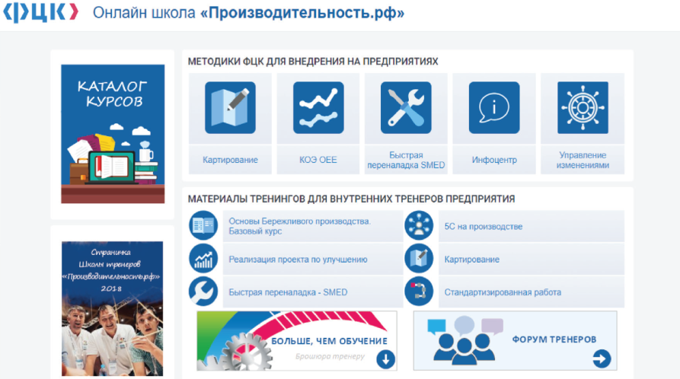
Онлайн-школа «Производительность.рф»
Доступ для всех зарегистрированных пользователей ИТ-платформы производительность.рф
Возможность самостоятельного обучения
Подготовка к старту проекта
Электронные курсы
Видеоролики
Обзоры
Методические материалы
Форумы
Электронная библиотека
Кейсы
Полезные ссылки
Опросы

Slide 33
Процесс реализации программы на отдельном предприятии-участнике
- 3 мес.
0
3 мес.
6 мес.
36 мес.
Подготовка
Диагностика и планирование
Внедрение улучшений
Тиражирование
ДЕКОМПОЗИЦИЯ ЦЕЛЕЙ
Отбор предприятия и подписание соглашения
Разработка дерева целей, постановка КПЭ
Актуализация целей и КПЭ
Внедрение инфоцентра предприятия
Внедрение взаимосвязан-ных инфоцентров предприятия, цехов, малых групп
Командировка ГД и одного ЗГД на
2 дня на предприятие-образец в Ковров
Внедрение пилотного информационного центра
ОПТИМИЗАЦИЯ ПОТОКОВ ПО ПРОИЗВОДСТВУ ПРОДУКЦИИ
Анализ текущего и определение целевого, идеального состояния потоков, разработка мероприятий
Реализация мероприятий по достижению целевого состояния потоков
Выбор и оптимизация новых потоков
Выбор потоков для оптимизации
4
Реализация мероприятий по достижению/приближению идеального состояния потоков
Создание участков-образцов
УПРАВЛЕНИЕ ПРОЕКТАМИ И МЕТОДОЛОГИЕЙ
Формирование проектного офиса
Открытие и реализация проектов по оптимизации дополнительных потоков и процессов
Открытие и реализация проектов по оптимизации пилотного потока и вспомогательных процессов, влияющих на пилотный поток
Внедрение системы по работе с предложениями по улучшениям
ОБУЧЕНИЕ
Обучение/стажировка рабочей группы пилотного проекта по оптимизации потоков
Подготовка тренеров предприятия
Обучение руководителей предприятия и участников (членов РГ) проектов
Обучение участников (членов РГ) проектов
Обучение участников (членов РГ) проектов
Обучение ГД предприятия
УПРАВЛЕНИЕ ИЗМЕНЕНИЯМИ
Стартовое совещание
Проведение Дней информирования
Дальнейшая реализация плана коммуникаций и мотив.
Диагностика предприятия
Посещение производства топ-менеджерами
Реализация плана коммуникации и мотивации
Дни информирования

Slide 34
Процесс реализации программы на отдельном предприятии-участнике
- 3 мес.
0
3 мес.
6 мес.
36 мес.
Подготовка
Диагностика и планирование
Внедрение улучшений
Тиражирование
ДЕКОМПОЗИЦИЯ ЦЕЛЕЙ
Отбор предприятия и подписание соглашения
Разработка дерева целей, постановка КПЭ
Каждый руководитель ведет личный проект по улучшениям.
Актуализация целей и КПЭ
Внедрение инфоцентра предприятия
Внедрение взаимосвязан-ных инфоцентров предприятия, цехов, малых групп
Внедрение пилотного информационного центра
ОПТИМИЗАЦИЯ ПОТОКОВ ПО ПРОИЗВОДСТВУ ПРОДУКЦИИ
Анализ текущего и определение целевого, идеального состояния потоков, разработка мероприятий
Реализация мероприятий по достижению целевого состояния потоков
Выбор и оптимизация новых потоков
Выбор потоков для оптимизации
Реализация мероприятий по достижению/приближению идеального состояния потоков
Создание участков-образцов
6
УПРАВЛЕНИЕ ПРОЕКТАМИ И МЕТОДОЛОГИЕЙ
Формирование проектного офиса
Открытие и реализация проектов по оптимизации дополнительных потоков и процессов
Открытие и реализация проектов по оптимизации пилотного потока и вспомогательных процессов, влияющих на пилотный поток
Внедрение системы по работе с предложениями по улучшениям
ОБУЧЕНИЕ
Обучение/стажировка рабочей группы пилотного проекта по оптимизации потоков
Подготовка тренеров предприятия
Обучение руководителей предприятия и участников (членов РГ) проектов
Обучение участников (членов РГ) проектов
Обучение участников (членов РГ) проектов
Обучение ГД предприятия
УПРАВЛЕНИЕ ИЗМЕНЕНИЯМИ
Стартовое совещание
Проведение Дней информирования
Дальнейшая реализация плана коммуникаций и мотив.
Диагностика предприятия
Посещение производства топ-менеджерами
Реализация плана коммуникации и мотивации
Дни информирования

Slide 35
Процесс реализации программы на отдельном предприятии-участнике
- 3 мес.
0
3 мес.
6 мес.
36 мес.
Подготовка
Диагностика и планирование
Внедрение улучшений
Тиражирование
ДЕКОМПОЗИЦИЯ ЦЕЛЕЙ
Отбор предприятия и подписание соглашения
Разработка дерева целей, постановка КПЭ
Актуализация целей и КПЭ
Внедрение инфоцентра предприятия
Внедрение взаимосвязан-ных инфоцентров предприятия, цехов, малых групп
Внедрение пилотного информационного центра
ОПТИМИЗАЦИЯ ПОТОКОВ ПО ПРОИЗВОДСТВУ ПРОДУКЦИИ
Анализ текущего и определение целевого, идеального состояния потоков, разработка мероприятий
Реализация мероприятий по достижению целевого состояния потоков
Выбор и оптимизация новых потоков
Выбор потоков для оптимизации
Реализация мероприятий по достижению/приближению идеального состояния потоков
Создание участков-образцов
УПРАВЛЕНИЕ ПРОЕКТАМИ И МЕТОДОЛОГИЕЙ
Формирование проектного офиса
Открытие и реализация проектов по оптимизации дополнительных потоков и процессов
Открытие и реализация проектов по оптимизации пилотного потока и вспомогательных процессов, влияющих на пилотный поток
Внедрение системы по работе с предложениями по улучшениям
ОБУЧЕНИЕ
Обучение/стажировка рабочей группы пилотного проекта по оптимизации потоков
Подготовка тренеров предприятия
Обучение руководителей предприятия и участников (членов РГ) проектов
Обучение участников (членов РГ) проектов
Обучение участников (членов РГ) проектов
Обучение ГД предприятия
УПРАВЛЕНИЕ ИЗМЕНЕНИЯМИ
Стартовое совещание
Проведение Дней информирования
Дальнейшая реализация плана коммуникаций и мотив.
Диагностика предприятия
Посещение производства топ-менеджерами
Реализация плана коммуникации и мотивации
Дни информирования

Slide 36
Процесс реализации программы на отдельном предприятии-участнике
- 3 мес.
0
3 мес.
6 мес.
36 мес.
Подготовка
Диагностика и планирование
Внедрение улучшений
Тиражирование
ДЕКОМПОЗИЦИЯ ЦЕЛЕЙ
Отбор предприятия и подписание соглашения
Разработка дерева целей, постановка КПЭ
Актуализация целей и КПЭ
1
Командировка ГД и одного ЗГД на 1-2 дня в Москву на обучение
Внедрение инфоцентра предприятия
Внедрение взаимосвязан-ных инфоцентров предприятия, цехов, малых групп
Внедрение пилотного информационного центра
ОПТИМИЗАЦИЯ ПОТОКОВ ПО ПРОИЗВОДСТВУ ПРОДУКЦИИ
Выделение сотрудников (1 на 500 чел. численности) для 100% занятости в проектном офисе после 3 мес. проекта
Анализ текущего и определение целевого, идеального состояния потоков, разработка мероприятий
Реализация мероприятий по достижению целевого состояния потоков
Выбор и оптимизация новых потоков
Выбор потоков для оптимизации
Каждый руководитель ведет личный проект по улучшениям.
2
Реализация мероприятий по достижению/приближению идеального состояния потоков
Создание участков-образцов
6
УПРАВЛЕНИЕ ПРОЕКТАМИ И МЕТОДОЛОГИЕЙ
Обучение рабочей группы из 5-8 чел. (2 дня на территории предприятия), которые будут вовлечены в Проект на 80-100% в течение 3 мес.
Формирование проектного офиса
Открытие и реализация проектов по оптимизации дополнительных потоков и процессов
3
Открытие и реализация проектов по оптимизации пилотного потока и вспомогательных процессов, влияющих на пилотный поток
Выделение 2 внутр. тренеров, 2 командировки в Москву на неделю
Внедрение системы по работе с предложениями по улучшениям
5
ОБУЧЕНИЕ
Обучение/стажировка рабочей группы пилотного проекта по оптимизации потоков
Подготовка тренеров предприятия
Обучение руководителей предприятия и участников (членов РГ) проектов
Обучение участников (членов РГ) проектов
Обучение участников (членов РГ) проектов
Обучение ГД предприятия
УПРАВЛЕНИЕ ИЗМЕНЕНИЯМИ
Стартовое совещание
Проведение Дней информирования
Дальнейшая реализация плана коммуникаций и мотив.
Командировка ГД и одного ЗГД на 2 дня на предприятие-образец в Ковров
4
Диагностика предприятия
Посещение производства топ-менеджерами
Рабочие партнерские визиты
Реализация плана коммуникации и мотивации
Дни информирования

Slide 37
Ключевые вехи проекта в первые 3 месяца программы
0
3 мес.
Диагностика и планирование
ДЕКОМПОЗИЦИЯ ЦЕЛЕЙ
Инфоцентр предприятия создан, генеральным директором утвержден регламент работы инфоцентра Дерево целей согласовано экспертом по декомпозиции целей и утверждено генеральным директором предприятия Разработаны и утверждены индивидуальные показатели эффективности (карты КПЭ)
ОПТИМИЗАЦИЯ ПОТОКОВ ПО ПРОИЗВОДСТВУ ПРОДУКЦИИ
Проанализированы фактические пути перемещения продукции/людей внутри потока (диаграмма «Спагетти») Сформирована текущая карта потока создания ценности, определены узкие места потока. Внедрен производственный анализ (план-факт производства с указанием причин отклонений и мероприятий для их устранения) на узких местах работы потока Определен участок для создания эталонного участка бережливого производства (обязательные инструменты: 5С, производственный анализ, стандартизированная работа), определены сроки и состав мероприятий. | Разработана карта идеального состояния, определен перечень проблем. Разработана целевое состояние путей перемещения продукции/людей внутри потока (диаграмма «Спагетти») и карта потока целевого состояния Утвержден итоговый план-график мероприятий по достижению целей (целевого состояния) пилотного потока. Реализованы мероприятия по созданию эталонного участка
УПРАВЛЕНИЕ ПРОЕКТАМИ И МЕТОДОЛОГИЕЙ
Подготовлена и утверждена карточка проекта по оптимизации пилотного потока Карточка «О предприятии в цифрах» направлена в ФЦК Карточка «О проекте в цифрах» направлена в ФЦК Инициированы дополнительные проекты в потоках по производству продукции и обеспечивающих процессах
ОБУЧЕНИЕ
Организовано посещение предприятия стажерами с предприятий «последующих волн» Проведено обучение руководителей предприятия инструментам декомпозиции целей и эффективной визуализации данных Проведено обучение рабочей группы проекта по оптимизации пилотного потока по темам «Быстрая переналадка SMED» и/или «Стандартизированная работа» (по запросу) | Определены кандидаты на внутренних тренеров предприятия, заполнены и направлены анкеты Проведен очный этап отбора кандидатов на внутренних тренеров предприятия (Сканирование) Проведен специализированный тренинг тренеров силами ФЦК, проведена передача программ обучения
УПРАВЛЕНИЕ ИЗМЕНЕНИЯМИ
Проведено стартовое совещание Проведен сбор фото и видео-материалов потока до изменений, создана база данных для накопления результатов реализации мероприятий Утвержден план коммуникации и мотивации

Slide 38
Ключевые вехи проекта во вторые 3 месяца программы
3 мес.
6 мес.
Внедрение улучшений
ОПТИМИЗАЦИЯ ПОТОКОВ ПО ПРОИЗВОДСТВУ ПРОДУКЦИИ
Рабочей группой предприятия реализованы мероприятия по достижению целей (целевого состояния) пилотного потока Разработан и утвержден план по вовлечению в Программу всех потоков предприятия
УПРАВЛЕНИЕ ПРОЕКТАМИ И МЕТОДОЛОГИЕЙ
Укомплектован проектный офис Проведена защита результатов проекта по оптимизации пилотного потока. Сформированный отчет утвержден у ГД Инициированы дополнительные проекты в потоках по производству продукции и обеспечивающих процессах Подписан протокол о выполненных мероприятиях на предприятии-участнике
ОБУЧЕНИЕ
Проведена сертификация внутренних тренеров Проведено обучение руководителей и специалистов рабочих групп (силами локальных тренеров)
УПРАВЛЕНИЕ ИЗМЕНЕНИЯМИ
Проведен день информирования о планах на 3 месяца и результатах диагностики. Проведен день информирования о результатах проекта по оптимизации пилотного потока и дальнейших планах тиражирования на остальные потоки предприятия.

Slide 39



Индикаторы эффективности коммуникаций
50%
30%
РАСТЕТ
ВОВЛЕЧЕННОСТЬ
30%
РАСТЕТ
ПРОИЗВОДИТЕЛЬНОСТЬ
15%
15%
10%
число сотрудников, которые демонстрируют новую модель поведения:
количество процессов, на которых применяются инструменты бережливого производства
экономический эффект от предложений по улучшениям от сотрудников
производительность ключевых процессов, влияющих на бизнес-результаты предприятия
следуют принципам культуры бережливого производства
используют новые инструменты в работе
выражают поддержку новым подходам
активно подают предложения по улучшениям

Slide 40

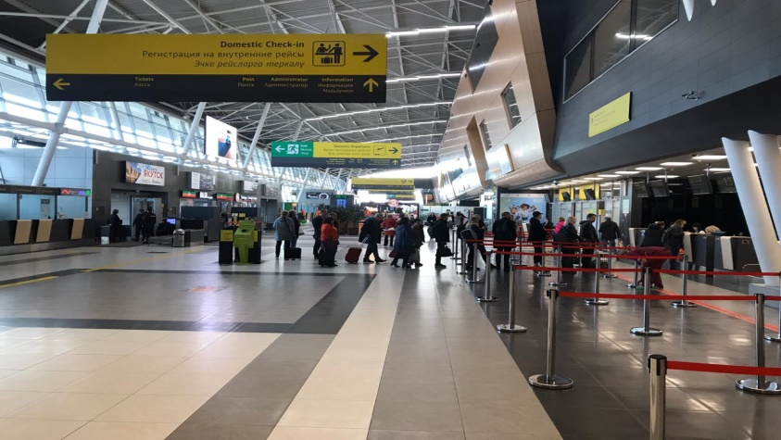
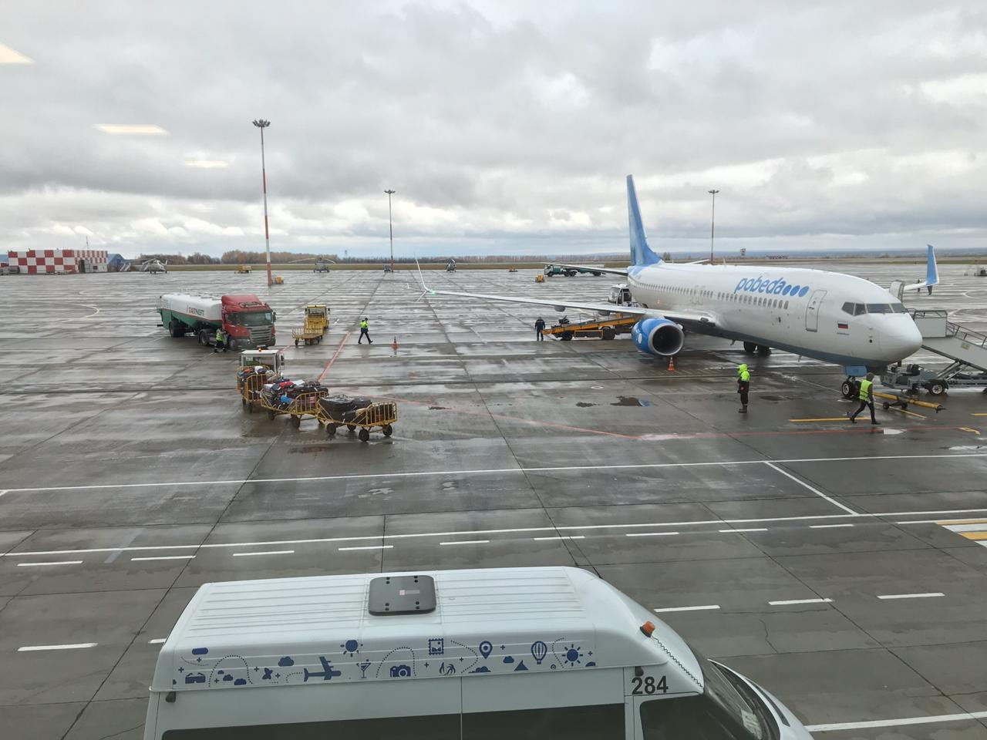
Пилотный поток: Обслуживание пассажиров а/к "Победа" от входа в терминал до готовности к взлету борта.
Общая информация:
Наименование пилотного продукта (потока) | Доля в выручке | Основные направления по оптимизации потока
Обслуживание пассажиров а/к "Победа" от входа в терминал до готовности к взлету борта | 5.6% | Сокращение времени протекания процесса, снижение трудоемкости обслуживания ВС

Slide 41
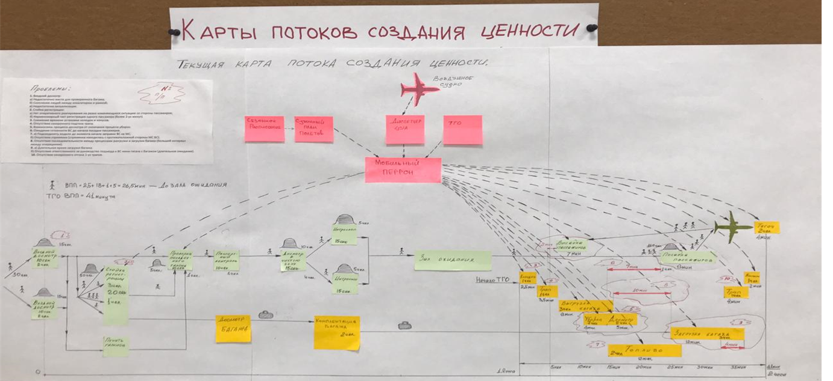
Карта потока создания ценности обслуживания пассажиров и ВС на перроне
Недостаточное место для проверенного багажа, что приводит к заторам на интроскопе.
Большие очереди при регистрации на рейсы
Длительное время реакции диспетчера терминального обслуживания до открытия дополнительной стойки регистрации.
Увеличение времени обслуживания пассажиров при возникновении нестандартных ситуаций.
Неравномерный такт регистрации одного пассажира (более 2х минут).
Длительный процесс установки и уборки конусов и колодок (2,5 минуты).
Длительный процесс загрузки багажа (10 минут).
Длительный процесс уборки и досмотра ВС.
Длительный процесс комплектования багажа.
Длительный процесс посадки пассажиров.

Slide 42
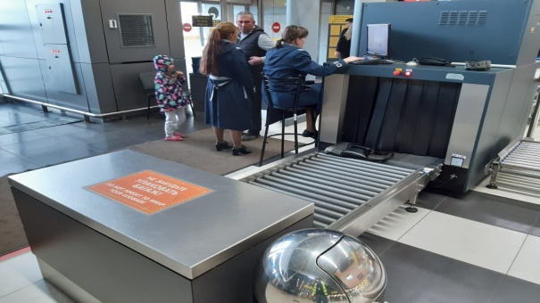
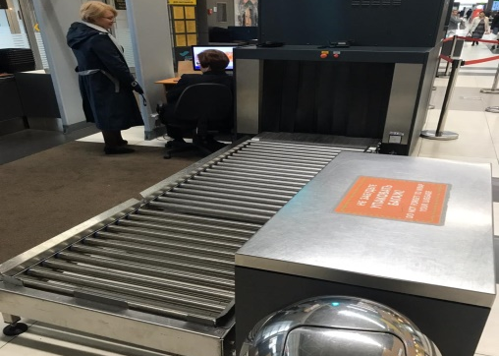
1. Зона досмотра Т1А (вход)
Проблема
Решение
Результат
Снижение времени досмотра 1 пассажира с 10 сек до 7 и, как следствие, увеличение пропускной способности
Недостаточно места для проверенного багажа, что приводит к заторам на интроскопе.
Увеличение длины выходного рольганга на 1 м и перемещение стола для ручного досмотра вдоль направления движения багажа.

Slide 43
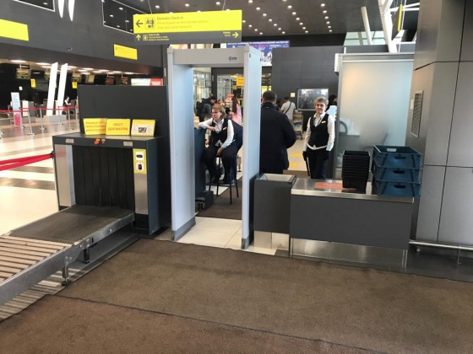
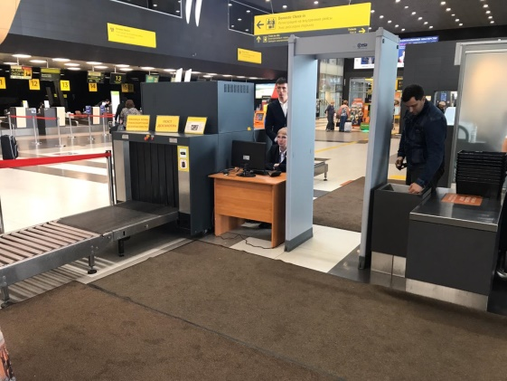
2. Зона досмотра Т1А (вход)
Проблема
Решение
Результат
Снижение времени досмотра 1 пассажира с 10 сек до 7 и, как следствие, увеличение пропускной способности
Неэффективная эргономика рабочего пространства инспектора по досмотру САБ :монитор на интроскопе, работник сидел на барном стуле.
Перемещение рамки досмотра за счет разворота стола для хранения ящиков и установка стола со стулом для расположения на нем ЭВМ и пульта управления лентой

Slide 44
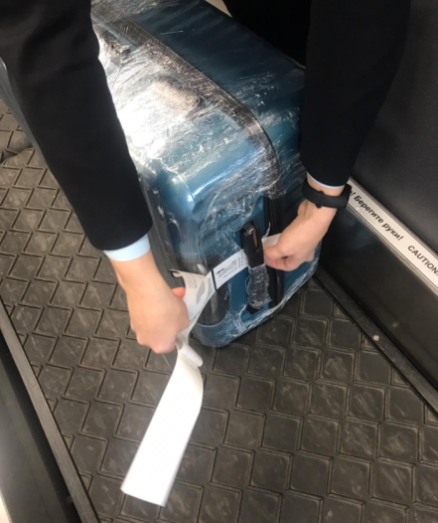
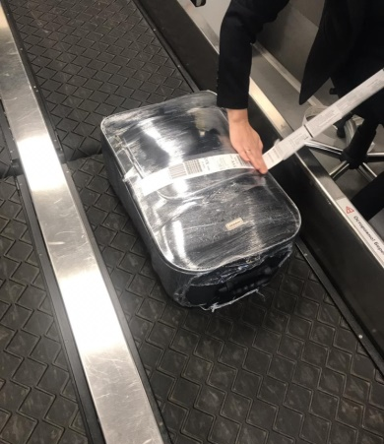
3. Зона регистрации Т1А
Проблема
Решение
Результат
Сокращение времени наклеивания багажной бирки в 3 раза
3 раза
Разработать стандарт, описывающий возможность, при наличии у багажа подходящей поверхности (пленка, пластик), произвести наклеивание багажной бирки на корпус багажа. Сокращение времени до 5 сек.
Время наклеивания багажной бирки у агента уходило до 15 сек, по причине поиска ручки багажа, продевания бирки через ручку и склеивания между собой.

Slide 45
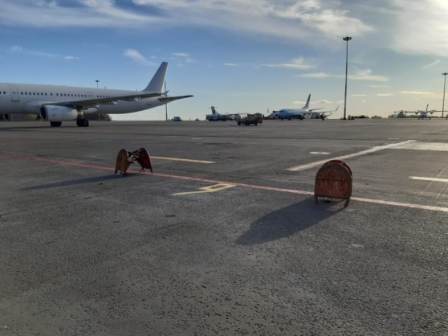
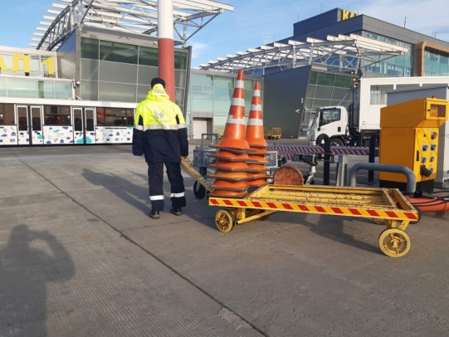
4. Перрон встреча ВС
Проблема
Решение
Результат
Снижение времени установки упорных колодок и конусов до 1,5 мин
В 2 раза
Использование передвижной телеги для подвоза инвентаря к ВС, сокращение передвижений.
Длительное время установки упорных колодок и конусов - 3 минуты, лишние передвижения.

Slide 46
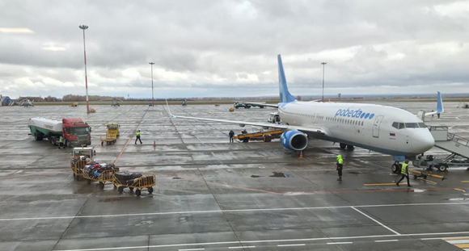
5. Выгрузка и погрузка багажа
Результат
Сокращение времени обработки багажа(прилет и вылет) на 10 мин.
2,8 раза
Проблема
Решение
Длительный процесс выгрузки 8мин и загрузки 10 мин скомплектованного багажа и наличие временного промежутка 10 мин между данными операциями
Осуществлять подвоз скомплектованного багажа в момент заруливания ВС одновременно с пустыми телегами для выгрузки. Скорректированы задачи ТГО в МП.

Slide 47
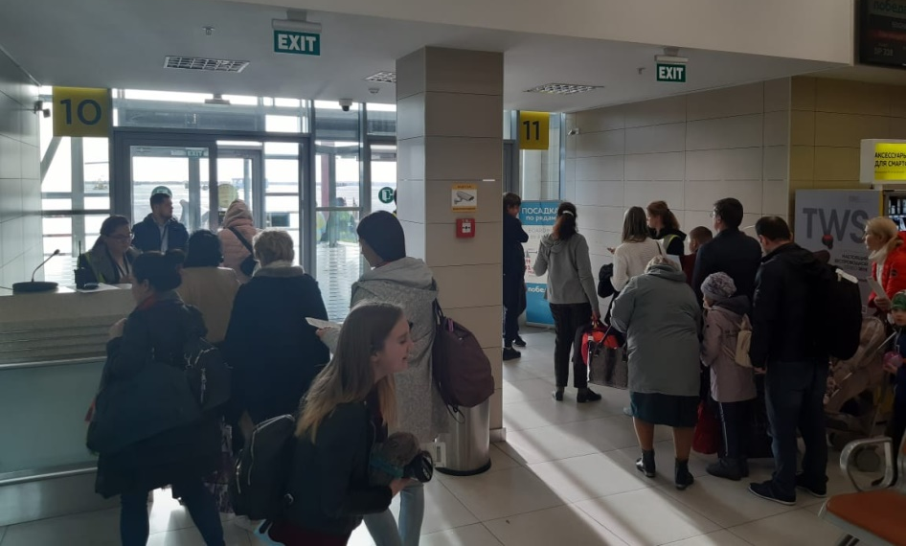
6. Посадка пассажиров
Результат
1
2
Сокращение времени посадки пассажиров до 6 мин.
В 2 раза
Проблема
Решение
Длительное время посадки время посадки пассажиров в ВС до 12 мин.
Производить посадку пассажиров с двух выходов.

Slide 48
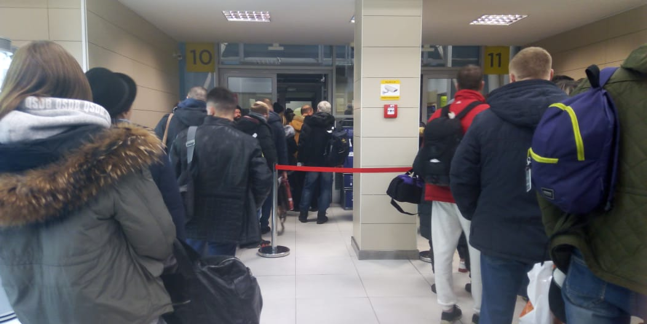
7. Предпосадка
Результат
до 50 чел.
Сокращение времени посадки пассажиров до 4-5 мин.
67%
Проблема
Решение
Процедура начала посадки пассажиров начиналась после команды готовности воздушного судна, что в свою очередь увеличивало до 3 мин процесс посадки.
После начала уборки ВС (3 мин), до планового времени начала посадки(готовности ВС), объявляется процедура «предпосадка»: пассажиров подготавливают и располагают в зоне площадью 30м2 (40-50 чел),после получения готовности ВС, пассажиры направляются к трапам.

Slide 49

Результаты
Сокращение времени протекания процесса прохождение пассажиром процедур в терминале, мин.
Снижение трудоёмкости обслуживание ВС, чел-мин.
-18%
-27%
практические навыки обслуживания Лоукостеров
применение полученного опыта на других АК
увеличение спроса на сокращённое оборотное время и повышение привлекательности (Руслайн и Ютейр)
287
235
26 мин
19 мин
10.09.2019
11.12.2019
10.09.2019
11.12.2019
Увеличение регулярности обслуживания рейсов АК «Победа» , %
Сокращение времени наземного обслуживания ВС АК «Победа», мин.
-27%
+58%
41 мин
30 мин
54%
92%
10.09.2019
11.12.2019
10.09.2019
11.12.2019

Slide 50

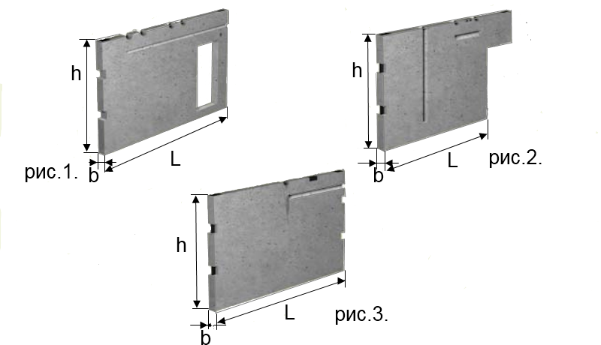

Информация о пилотном потоке
Повышение производительности труда на потоке производства ЖБИ циркуляционной линией Sommer
Время протекания процесса (ВПП), дни
Незавершенное производство (НЗП), шт
Выработка, шт./в сутки
ОСНОВНЫЕ НАПРАВЛЕНИЯ ОПТИМИЗАЦИИ ПОТОКА:
Снижение излишнего перемещения;
Выравнивание потока создания ценности;
Сбалансированная загрузка линии Sommer;
Обеспечение потока всеми входящими комплектующими материалами;
О продукте:
Железобетонные стеновые панели (ЖСП) — Представляют собою бетонную конструкцию с каркасом из арматуры.

Slide 51

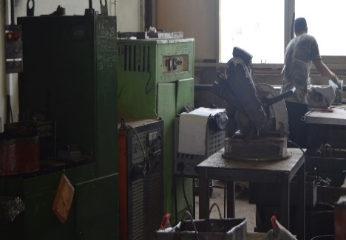
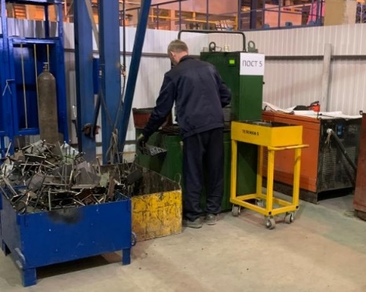
Решение:
Создание эталонного участка по производству ЗД у линии Sommer (снижение переходов, пересмотр технология изготовления закладных деталей).
Проблема
Решение
Результат
Излишняя транспортировка из-за территориальной удаленности постов по производству закладных деталей.
Участок закладных деталей создан на новом месте с новой планировкой и инженерными сетями и новой технологией.
Было 457 м
Стало 64 м

Slide 52
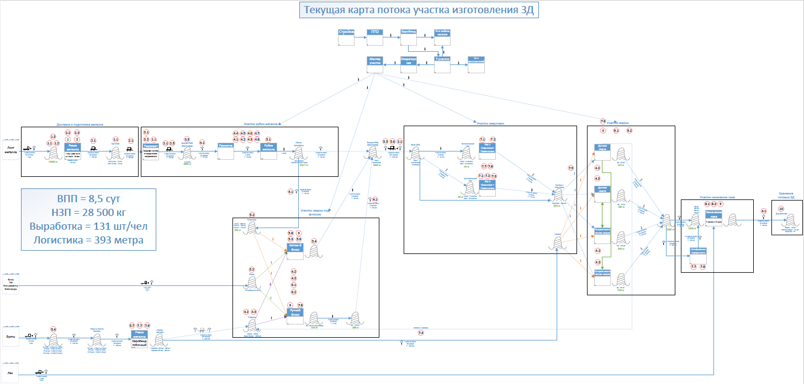
Участок образец:
Критерии выбора участка образца:
Проблемы с обеспечением комплектности пространственных каркасов (нехватка закладных деталей).
Нестабильная работа заготовительного участка производства закладных деталей.
Участок производства основных закладных деталей сформирован в разных производственных корпусах. Длинная логистика, большое количество НЗП, долгое ВПП.
Текущие показатели работы участка:
Показатель | До | После
ВПП изготовления ЗД, (дней) | 8,5 | 3,4
НЗП в потоке изг-я ЗД, (тонн) | 28,5 | 18
Выработка в сутки ЗД, (шт./чел.) | 131 | 183
Логистика участка ЗД, (метр) | 393 | 115

Slide 53
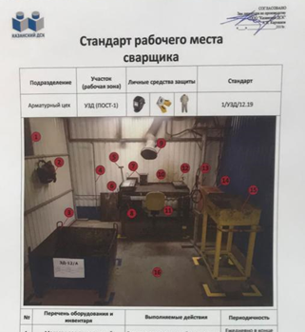
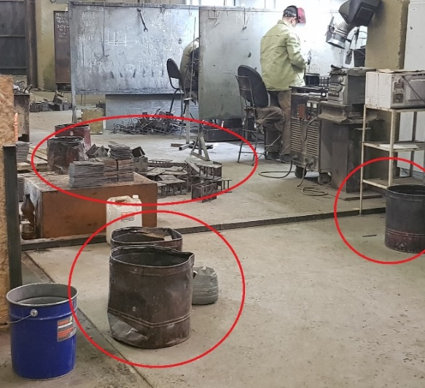
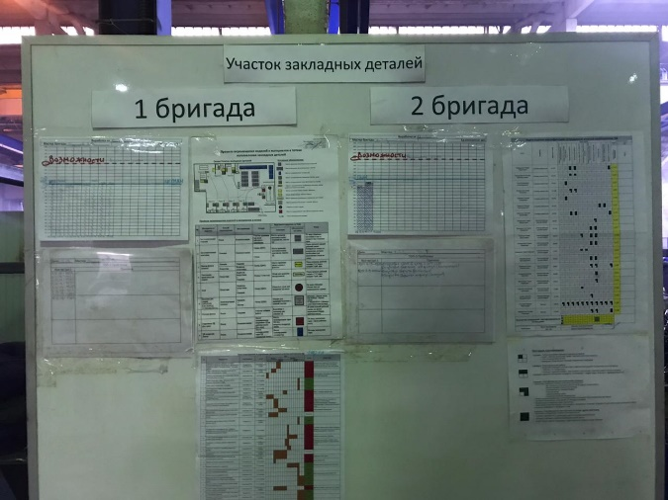
Участок образец: Организация производства
Производственный анализ
Организация 5С на всех рабочих местах
Оптимизировано рабочее место сварщика .
Сокращено время поиска инструментов с 5 мин до 15 сек.
Исключена лишняя перекладка и транспортировка деталей за счет изготовления спец.тары и тележек для заготовок.
На участке внедрен производственный анализ.
Выявлены системные проблемы:
Отсутствие сменного задания
Большое кол-во доработок.
Не выполнение суточного задания из-за лишних перекладок, транспортировок.
Стандартизированное
рабочее место сварщика
Рабочее место
до организации нового участка
Бригадный инфостенд участка ЗД

Slide 54
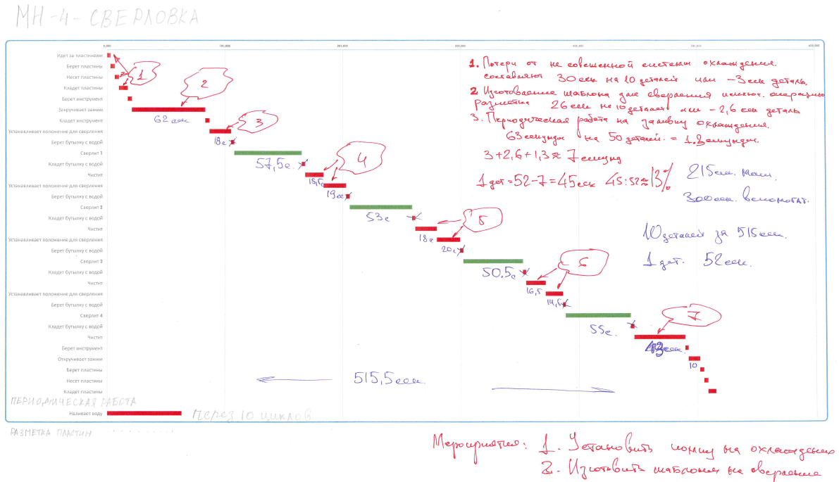
Участок образец: Стандартизированная работа
Хронометраж изготовления закладной детали

Slide 55
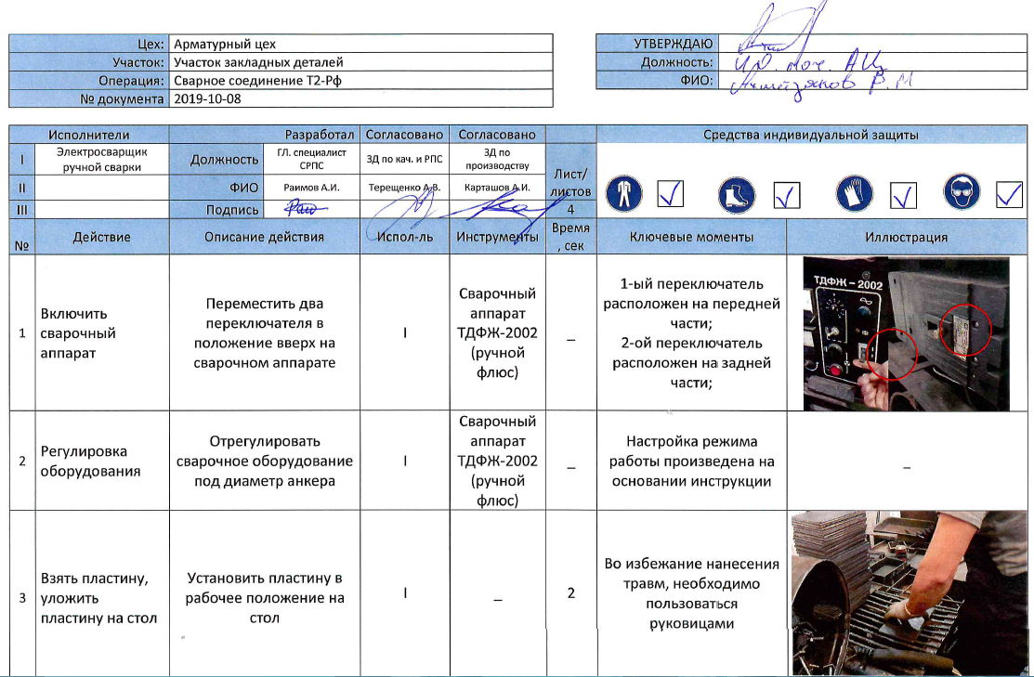
Участок образец: Стандартизированная работа
Стандартная операционная карта изготовления закладной детали
+TWI

Slide 56
ТОП решений, повлиявших на выработку
Проблема
Решение
Результат
Излишняя транспортировка из-за территориальной удаленности постов по производству закладных деталей.
Расстояние перемещений сократилось на 393 метра.
Участок закладных деталей создан на новом месте с новой планировкой и инженерными сетями

Slide 57

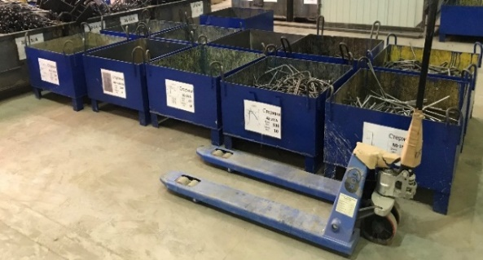
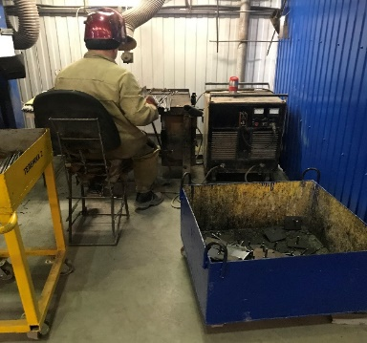
ТОП решений, повлиявших на выработку
Проблема
Решение
Результат
Время каждого сварщика за которое он создает ценность увеличилось на 136 минут.
На поиск, перекладку и транспортировку необходимых заготовок и готовых изделий уходило много времени.
Изготовили контейнеры для каждой номенклатуры.
Изготовили специальные тележки.
Закупили рохли.

Slide 58
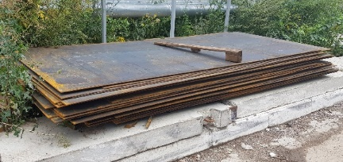
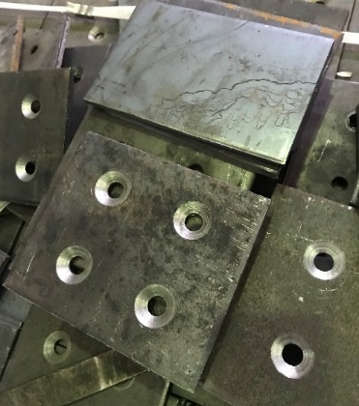
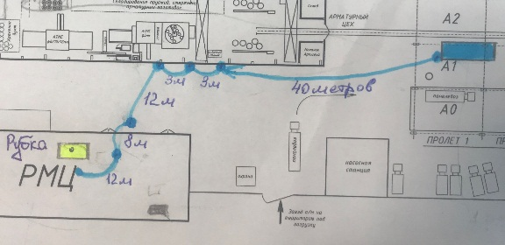
ТОП решений, повлиявших на выработку
Проблема
Решение
Результат
Время протекания процесса производства закладной детали сократилось на 64 мин.
Закупка пластин по размеру с просверленными и зенкованными отверстиями
Излишняя транспортировка и обработка металлических листов

Slide 59
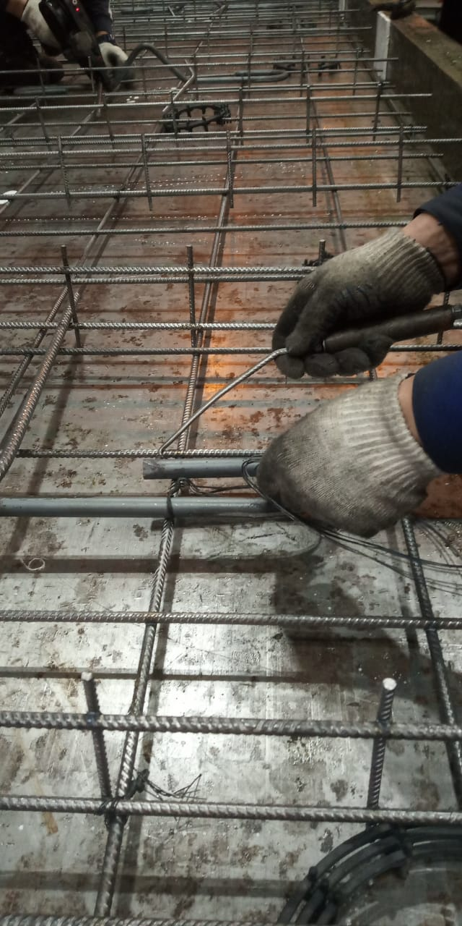
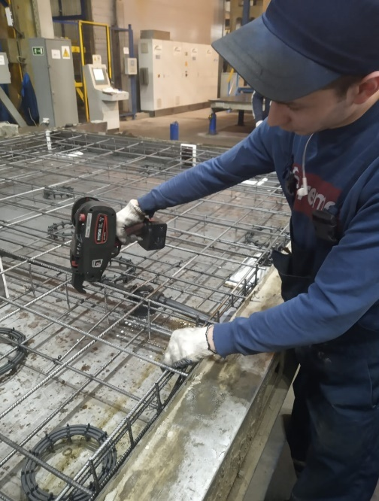
Решение:
Высокая доля ручного труда (механизация операции вязки)
Проблема
Решение
Результат
Время вязки, мин
Увеличение производительности на операции вязки на 60%
Трудоемкость, связанная с ручной вязкой каркасов до 40 мин. на 1 каркас
Внедрение пистолетов для автоматической вязки каркасов (24 мин. на 1 каркас)

Slide 60
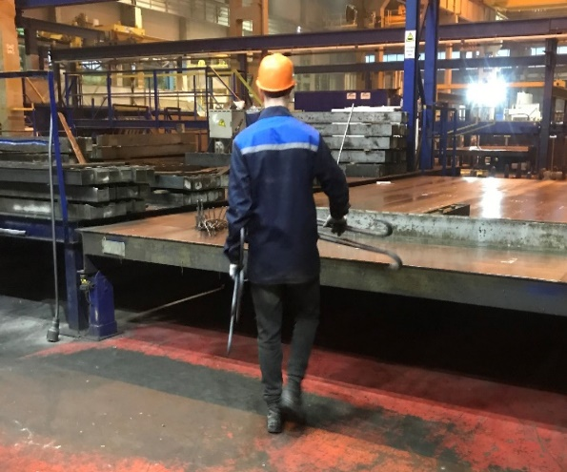
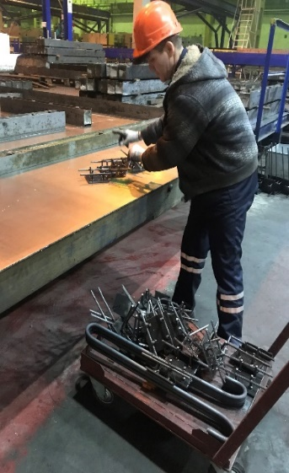
Решение:
Лишние движения (снижение переходов).
Проблема
Решение
Результат
Комплектация паллеты осуществляется в 2-5 захода из-за ручной транспортировки комплектующих на паллету.
Увеличение производительности на операции «Установка закладных деталей» на 5%
Изготовление специальных тележек для транспортировки комплектующих элементов (ЗД, петли, усиления).

Slide 61
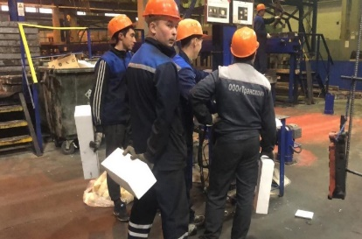
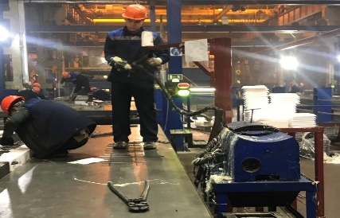
Решение:
Ожидание (исключение ожиданий).
Проблема
Решение
Результат
Ожидание, мин
Ожидание на рабочих местах фиксации элементов из пенопласта, связанное из-за отсутствие клеевых станций на каждом рабочем месте (до 5 мин)
Повышение производительности на операции «Фиксация 1 элемента из пенопласта
на 66,4%»
Установка клеевых станций на каждом рабочем месте фикcации пенопласта.

Slide 62
Динамика показателей проекта
60%
67%

Slide 63
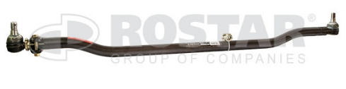
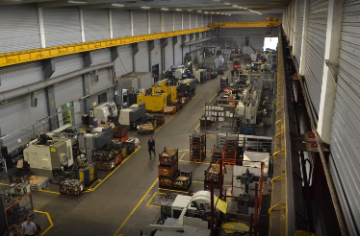

Результаты реализации проекта по РТ
г. Набережные Челны
ООО «НПО «РОСТАР»
Поток: производство рулевой тяги
ВПП производства потока, раб.дни
ОСНОВНЫЕ МЕРОПРИЯТИЯ:
-63%
Перестановки оборудования в потоке
Организация производственных ячеек
Организация работы минимальными партиями
Сокращение дистанции транспортировки
Стандартизация работы ячейки
Сокращение переналадок
Выработка, шт/чел
+90%
НЗП в потоке, шт.
-71%
63

Slide 64
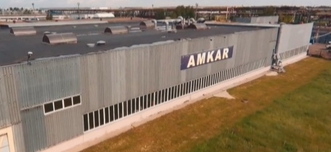

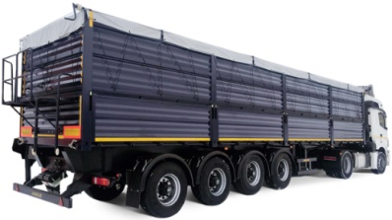
Результаты реализации проекта по РТ
г. Набережные Челны
ООО «Автомастер»
Поток: производство полуприцепов-зерновозов
ОСНОВНЫЕ МЕРОПРИЯТИЯ:
ВПП производства потока, дни.
1. Создание буферной зоны комплектования кузова на заготовительном участке и внедрение цветовой принадлежности тары к следующей операции – снижение ожиданий и уровня запасов.
2. Перенос звена изготовления малых узлов для исключения противопотоков и освобождения площадей. Организация участка сборки основания кузова потоком в одну линию, создание зон хранения и внедрение правил движения материалов и заготовок.
3. Внедрение калибров проверки геометрии заготовок, периодическая проверка «проблемных» заготовок – снижение количества операций доработок
4. Стандартизирована работа слесаря и сварщика на звеньях сборки, обучение слесарей сварочным работам – снижены ожидания и простои в работе.
Время сборки основания кузова, час.
-52%
-29%
Машкомплекты на сборочном участке, шт.
Расстояние транспортировки, метр.
-56%
-10%
64

Slide 65
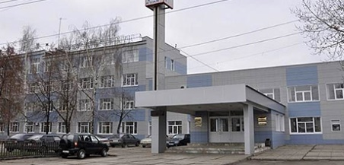

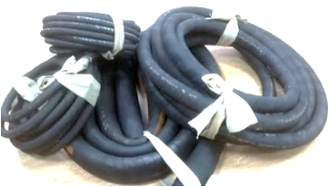
Пример вскрытия резервов производительности в Республике Татарстан
г. Казань
АО «КВАРТ»
Поток: производство резиновых рукавов ПАР2-25
ОСНОВНЫЕ МЕРОПРИЯТИЯ:
ВПП производства потока, час.
1. Организован участок вылежки по принципу FIFO, на тележках установлены таблички с идентификацией по наименованию продукции и времени выпуска, установлены вентиляторы для ускорения охлаждения, изменена эмульсия для исключения слипания камер – снижено время вылежки камер.
2. Тара транспортировки резиновой смеси уменьшена с 4 закладок до 2 (с 480кг до 240 кг) – исключение запутывания резиновой смеси, снижение запасов.
3. Организована совместная работа оператора и наладчика при проведении переналадки на шприц-машине, установлен второй инструмент на съемке рукавов с дорнов, изготовлен стеллаж хранения инструмента – снижено время переналадки.
4. Изменена конструкция каретки для резки промазанной ткани с винтовой на рычажную.
5. Изменена система хранения бинтоленты на ванного типа с водой для исключения высыхания.
6. Укдка готовой продукции в изготовленные транспортировочные поддоны.
Перекладки заготовок, раз.
-31%
-9%
65
НЗП в потоке (комплекты), шт.
Выработка, шт./мес.
-15%
+65%
65

Slide 66


Пример вскрытия резервов производительности в Республике Татарстан
г. Казань
ООО «Эйдос-Медицина»
Поток: производство тренажера практических навыков в хирургии С.ЛПР.03
ВПП производства потока, час.
ОСНОВНЫЕ МЕРОПРИЯТИЯ:
1. Произведен расчет партии запуска, определены нормативы запасов на всех переделах пилотного потока с учетом времени протекания процессов – снижение межоперационного НЗП
2. Перенос звена изготовления малых узлов для исключения противопотоков и освобождения площадей. Организация участка сборки основания кузова потоком в одну линию, создание зон хранения и внедрение правил движения материалов и заготовок.
3. Внедрение калибров проверки геометрии заготовок, периодическая проверка «проблемных» заготовок – снижение количества операций доработок
4. Стандартизирована работа слесаря и сварщика на звеньях сборки, обучение слесарей сварочным работам – снижены ожидания и простои в работе.
-93%
НЗП в потоке (комплекты), шт.
Выработка, шт./мес.
-50%
+8%
66

Slide 67

Как устраняли потери на предприятиях-участниках проекта

Slide 68


Примеры вскрытия резервов производительности в АО «СВМЗ» Самарской области (1-я волна)
Результаты работы за 6 мес.
Поток: Производство корпусов кумулятивных зарядов
ВПП производства корпусов кумулятивных зарядов в ПЕИ, мин.
Производственные площади, м²
-99,9%
-17,1%
6300
1.12.17
1.6.18
1.12.17
1.6.18
НЗП в потоке производства корпусов, шт.
Количество операторов в потоке, чел.
-97,6%
-32,0%
54000
1300
ОСНОВНЫЕ МЕРОПРИЯТИЯ:
1.12.17
1.6.18
Переход от типичного производства партиями к потоку в одно изделие;
Организация производственных ячеек;
Внедрение многостаночного обслуживания.
1.12.17
1.6.18
Выработка, шт./чел. в смену
Время наладки станка, мин.
42,7%
-87,5%
220
314
480
1.12.17
1.6.18
1.12.17
1.6.18

Slide 69


Примеры вскрытия резервов производительности в ОАО «Аэрозоль Новомосковск» Тульской области (1-я волна)
Результаты работы за 6 мес.
Поток: Линия аэрозольной продукции «ПАМАСОЛ»
ВПП изготовления 1 единицы, час
БЫЛО
Количество операторов в потоке, чел.
-70%
-28%
5,1
СТАЛО
5,5
01.01.18
01.06.2018
01.01.18
01.06.2018
НЗП в потоке производства на линии №1, шт.
Выработка, шт. в час
ОСНОВНЫЕ МЕРОПРИЯТИЯ:
-65%
Организация работы минимальными партиями;
Сокращение времени переналадок оборудования;
Стандартизация операций, перераспределение персонала
+31%
21 189
3 733
4 900
7 354
01.01.18
01.06.2018
01.01.18
01.06.2018

Slide 70


Примеры вскрытия резервов производительности в ООО «БЗМИ» Белгородская область (1-я волна)
Результаты работы за 5 мес.
Поток: Изготовление барабанов вместимостью 10-25,5 дм3
ВПП производства барабана, дней
НЗП в потоке производства барабанов, т
-54%
- 58%
09.10.18
12.03.19
09.10.18
12.03.19
Выработка барабанов,
тыс. шт./мес. на чел.
ОСНОВНЫЕ МЕРОПРИЯТИЯ:
Реализация методики быстрая переналадка, мотивация персонала;
Оптимизация процесса периодического техобслуживания (с участием операторов);
Переход на консигнационный склад сырья.
Время переналадки линии, мин.
- 40%
+56%
16
25
09.10.18
12.03.19
09.10.18
12.03.19

Slide 71
Что необходимо сделать, чтобы стать участником

Slide 72

Как стать участником проекта?

Slide 73

Как стать участником проекта?

Slide 74
Оценочный чек-лист
№ | Критерий
1. | Проведена встреча с руководителем предприятия и согласована готовность:
1.1. | Принять личное участие в выездном стартовом совещании (2 дня)*
1.2. | Отправить сотрудников предприятия для прохождения стажировки на предприятия предыдущей волны (3-4 недели полной занятости в течение 3 месяцев)
1.3. | Выделить ресурсы для формирования команды, реализующей пилотный проект в потоке: минимум 3 выделенных сотрудника предприятия, знающих исследуемый поток на 3 месяца (этап «диагностика») и 3 месяца (этап «внедрение»)*
1.4. | Создать проектный офис на предприятии, выделить сотрудников для работы в качестве внутреннего тренера-консультанта по бережливому производству по завершении первых 3 месяцев проекта*
1.5. | Предоставлять в ФЦК отчетность (на основании соглашения) в части производительности труда по достижению результатов проекта на предприятии *
1.6. | Предоставить оснащенное помещение для работы (с проектором)
1.7. | Обеспечить еженедельный мониторинг (0,5 часа) хода реализации проекта
1.8. | Принять стажеров (1-4 чел.) с других предприятий для участия в реализации пилотного проекта в потоке
1.9. | Направить на обучение руководителей (уровня ЗГД) по темам: декомпозиция целей, эффективный инфоцентр - 2 дня
1.10 | Разработать цели по повышению производительности труда для участков и цехов, связать их с целями всего предприятия и привязать к системе премирования

Slide 75
Оценочный чек-лист
№ | Критерий
2. | Доля гражданской продукции в общей выручке не менее 80%, либо: 1) Предприятие готово предоставлять полную бухгалтерскую и налоговую отчетность в соответствии с соглашением (по всему предприятию, без выделения гражданской части из общей выручки и других финансовых показателей); 2) На предприятии отсутствует пересечение потоков гражданской и военной продукции (отсутствуют риски остановки процесса производства гражданской продукции, для выполнения срочных ГОЗ); 3)Отсутствует ограничение, связанное с доступом сотрудников ФЦК на производственные участки/цеха, в периметре которых планируется оптимизировать пилотный поток (проект) в связи с режимом, связанным с охраной информации, отнесенной к государственной тайне (не требуется форма допуска к информации составляющей государственную тайну); 4)Предприятие имеет подтверждённый заказами и контрактами потенциал увеличения производительности труда.
3. | Предлагаемый для оптимизации продукт (для реализации пилотного проекта) занимает значительную долю в выручке предприятия (не менее 10%)
4.1 | Выбранный для оптимизации продукт имеет потенциал роста продаж (увеличение выработки востребовано)

Slide 76
Оценочный чек-лист
№ | Критерий
4.2. | Предприятие подтверждает базовую загрузку производственных мощностей путем предоставления подписанных договоров с клиентами*
5. | Поток по производству выбранного продукта имеет потенциал быстрых улучшений:
5.1. | Цикл производства (время полного изготовления продукта) не превышает 1 месяц*
5.2. | Присутствует достаточное количество неавтоматизированных рабочих мест (есть заметный потенциал повышения производительности неавтоматизированных операций)
5.3. | Сотрудники предприятия признают наличие проблем, связанных с простоями оборудования (переналадки, обслуживание, ППР, аварийные ремонты)
5.4. | Сотрудники предприятия признают наличие проблем, связанных с качеством продукции
5.5. | В потоке имеются избыточные запасы между операциями и на складах
5.6. | Передача изделий между операциями производится необоснованно большими партиями с применением специальных средств
5.7. | В потоке имеются пересечения с другими продуктами, есть избыточная транспортировка из-за неоптимальной расстановки оборудования
5.8. | Неэффективная организация рабочих мест: захламленность, отсутствие стандарта содержания
5.9. | Низкий уровень культуры безопасности: сотрудники не носят СИЗ, на полу нет разметки и др.
5.10. | В цехах отсутствуют информационные стенды, либо их содержание не актуально (устарело, не обновляется)
5.11. | Визуально заметны незанятые, простаивающие сотрудники
5.12. | Собственная развитая производственная система отсутствует

Slide 77
Один из первых шагов вхождения предприятия в проект – подписание соглашения с АНО «ФЦК»
1. НЕ ВЛЕЧЕТ ФИНАНСОВЫХ ЗАТРАТ
Подписание соглашения является:
обязательным условием включения в проект
типовым
не подлежит изменению
2. ОПИСЫВАЕТ ЦЕЛЕВЫЕ ЗНАЧЕНИЯ ПРОЕКТА
3. ПОМОГАЕТ В ПОЛУЧЕНИИ ЛЬГОТНОГО ФИНАНСИРОВАНИЯ
4. ОПИСЫВАЕТ РОЛИ И ОТВЕТСТВЕННОСТЬ УЧАСТНИКОВ ПРОЕКТА
5. ОПИСЫВАЕТ ПРОЦЕСС РЕАЛИЗАЦИИ ПРОЕКТА
СОГЛАШЕНИЕ МЕЖДУ ПРЕДПРИЯТИЕМ-УЧАСТНИКОМ ПРОЕКТА И АНО «ФЦК» =
«ДЖЕНТЕЛЬМЕНСКОЕ СОГЛАШЕНИЕ»

Slide 78





Контакты специалистов, к которым Вы можете обратиться
ДЕКОМПОЗИЦИЯ ЦЕЛЕЙ
ПОТОКИ
Алексей Байшев
Руководитель проектного офиса
Тел. 8 (916) 629 65 79
E-mail: AYBayshev@pptrf.ru
УПРАВЛЕНИЕ ПРОЕКТАМИ
ОБУЧЕНИЕ
Ирина Жук
Заместитель генерального директора АНО «ФЦК» по обучению
Тел. 8 (985) 922 87 71
E-mail: IAZhuk@pptrf.ru
МОТИВАЦИЯ И ВОВЛЕЧЕНИЕ
Дмитрий Агишев
Заместитель генерального директора АНО «ФЦК» по коммуникациям
Тел. 8 (985) 924 85 43
E-mail: DLAgishev@pptrf.ru

Slide 79
СПАСИБО!

